Slide 1

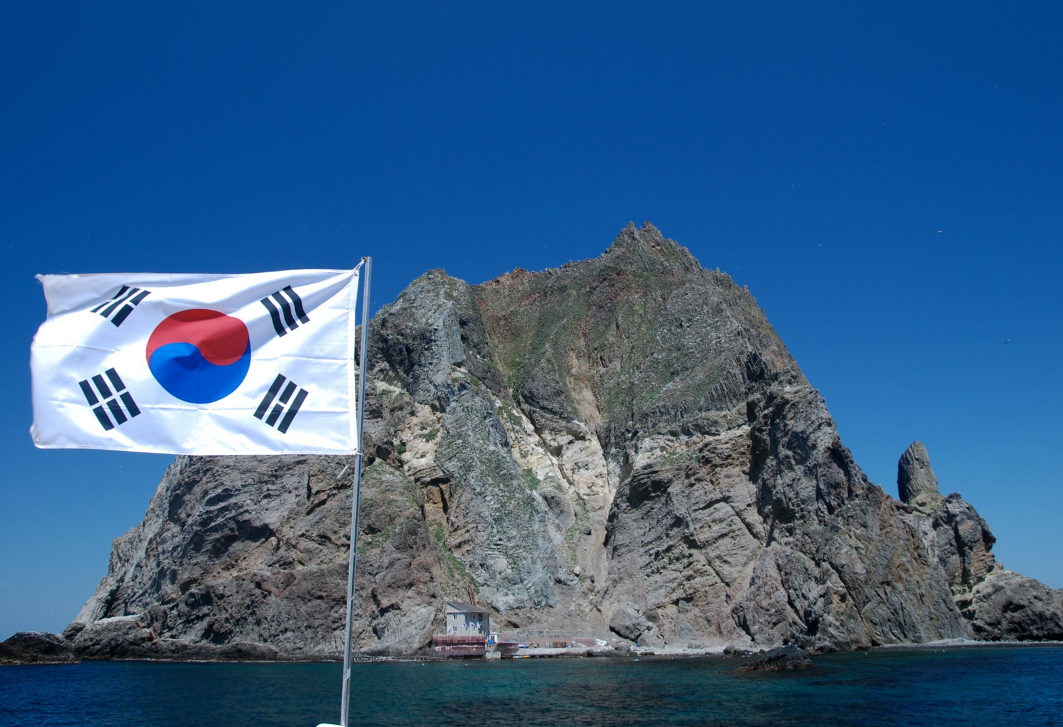
대한민국
독도
국제관계학과 4학년
2181**38 도*훈

Slide 2
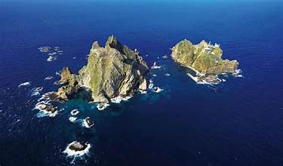
목차
1. 독도의 정의
2. 독도의 개설
3. 독도의 기후와 해양
4. 독도의 지질과 지형
5. 독도의 자원과 생태계
6. 독도, 역사적 권원
7. 일본 정부의 주장
8. 결론
9. 참고문헌

Slide 3
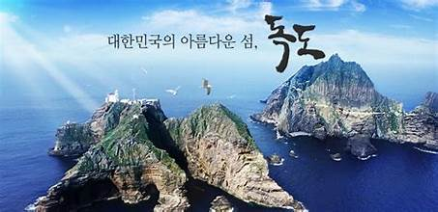
독도의 정의
대한민국 정부 소유의 국유지로서
1982년 천연기념물로 지정된 섬

Slide 4
독도의 정의
동도와 서도 2개의 주섬
89개의 작은 부속도서 및 암초를 포함.
신라 지증왕 때 우산국을 병합 후 현재까지행정구역상 대한민국의 영토로 존재.

Slide 5
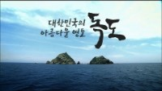
독도의 정의
<영상 자료 1 >

Slide 6

독도의 개설
독도의 행정구역상 주소 :
대한민국 경상북도 울릉군 울릉읍 독도리 1~96(분번 포함 101필지)
동도와 서도 외에 89개의 부속도서로 구성 총면적 187,554$m^{2}$ (동도 73,297 $m^{2}$ / 서도 88,740 $m^{2}$)
독도의 좌표, 동도 삼각점 기준으로 북위 37도 14분 22초, 동경 131도 52분 08초
울릉도 동남향 87.4km에 위치

Slide 7
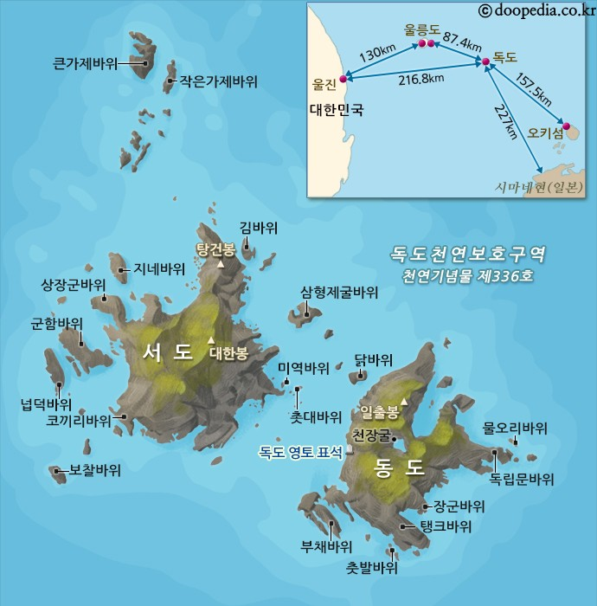

독도의 개설
<독도의 규모>
면적 : 총면적 187,554$m^{2}$ 동도 73,297 $m^{2}$ / 서도 88,740 $m^{2}$ / 부속도서: 25,517 $m^{2}$
높이 : 동도 98.6m / 서도 168.5m
둘레 : 총둘레 5.4km 동도 2.8km / 서도 2.6km
<독도기점 주요지점 간의 거리>
주요항 / 거리(km) : 울릉도/ 87.4km, 동해/243.8km, 죽변/216.8km,
포항/258.3km, 부산/348.4km, 오키섬/157.5km

Slide 8
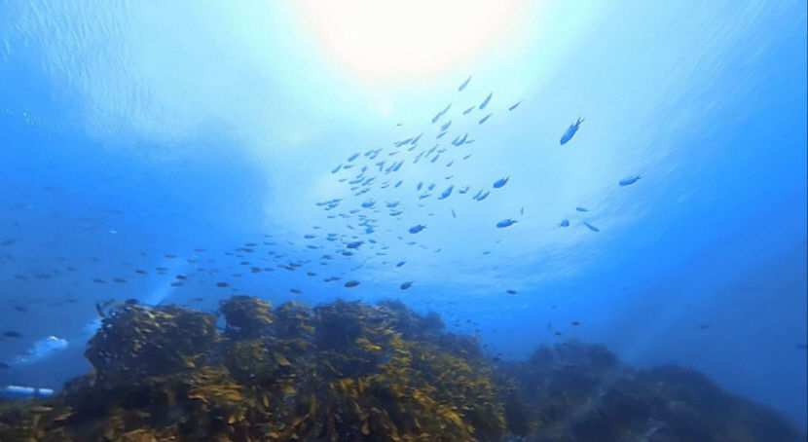
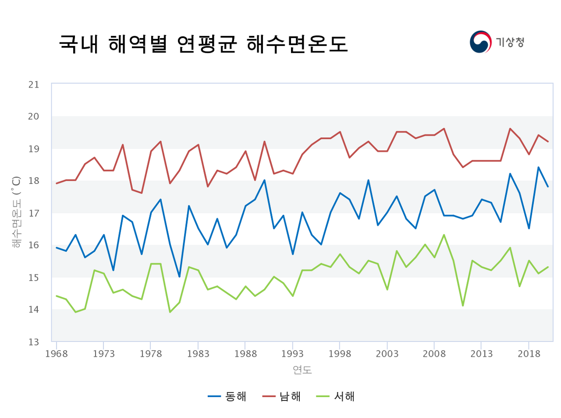
독도의 기후와 해양
대한민국 최동단의 섬
사면이 바다
겨울이 온화하고 여름은 시원함
연중 강수량이 일정, 해양성 기후

Slide 9
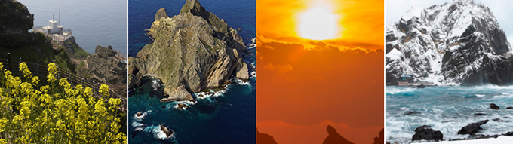
독도의 기후와 해양
사계절의 변화가 뚜렷
겨울철 : 시베리아 기단의 영향, 춥고 건조
여름철 : 북태평양 기단의 영향, 덥고 습함

Slide 10
독도의 기후와 해양
수심이 깊은 동해에 위치한 섬
겨울철 9~10˚C를 유지 서해보다 따뜻
동한난류와 북한한류 등 해류와 기단, 지리적 위치가 복합적으로 작용하여 기후적 특성을 결정

Slide 11
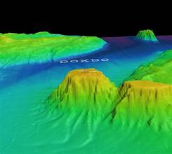
독도의 기후와 해양
‘독도심층류(Dokdo Abyssal Current)’
독도해양은 해저지형의 영향을 받음
1996년부터 울릉도와 독도 사이 한국해저간극에서 최대유속 30cm/s 이상의 지속적인 북향류를 독도심층류로 명명함

Slide 12
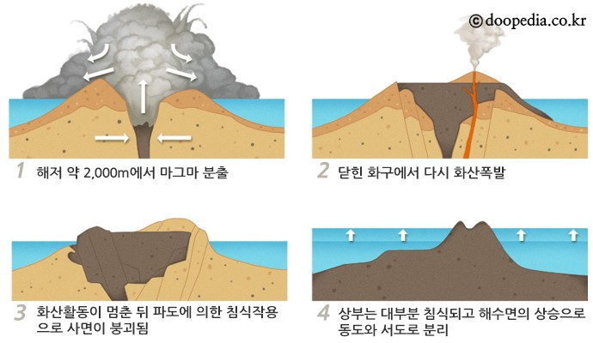
독도의 지질과 지형
<독도의 생성>
독도는 후기 플라이오세 동안 수중 또는 대기중으로 분출한 화산활동으로 형성
섬 전체가 화산암과 화산쇄설성 퇴적암류로 구성, 독특한 화산활동에 의한 암석과 지질구조가 형성되었음.

Slide 13
독도의 지질과 지형
<독도의 생성>
화성쇄설암, 용암분출암, 관입암 등 다양한 화산암류들이 번갈아 반복되는 분출윤회가 특징
울릉도 : 약9,000년 전까지 화산활동
독도 : 약200만년 전까지 화산활동

Slide 14
독도의 지질과 지형
<독도의 지질>
여러 차례의 화산활동으로 형성된 거대한 화산체 : 동도와 서도를 포함한 암초를 말함
‘독도해산’ : 크게 3개의 봉우리, 1개의 정상부가 수면위로 솟아 있음(독도)
평정해산의 형태(Guyot) :
독도해산을 포함한 주변의 해산은 해수에 의한 침식과정을 거쳐 정상부가 평탄한 모습

Slide 15
독도의 지질과 지형
<독도의 지질형성 단계>
1단계 : 괴상응회각력암과 조면안산암 생성
2단계 : 독도해산의 폭발적 분출, 수면 위 상승, 용암분출 및 화성쇄설성 분출
3단계 : 폭발적 분출 ▶ 조용한 분출, 조면안산암질 용암 분출
4단계 : 수증기 마그마성 폭발 발생
5단계 : 화구주변의 단층이 절리를 따라 조면암 의 관입 발생, 해수면 상승, 파랑 침식으로 인해 현재의 모습이 나타남

Slide 16
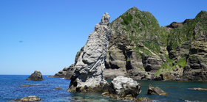
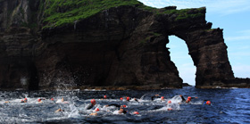
독도의 지질과 지형
<독도의 지형>
1. 독도의 지형 발달 구분
화산지형적 요소, 바다와의 상호작용, 기반암과 절리, 구조지형적 요소, 풍화지형 등
2. 주요 지형
주상절리, 탄낭구조, 화산지형, 단층선 암맥과 같은 구조지형, 파식대, 시스택, 해식동, 해식아치, 해식애, 자갈해안, 타포니, 애추 등 다양한 지형이 독도 전반에 걸쳐서 분포

Slide 17
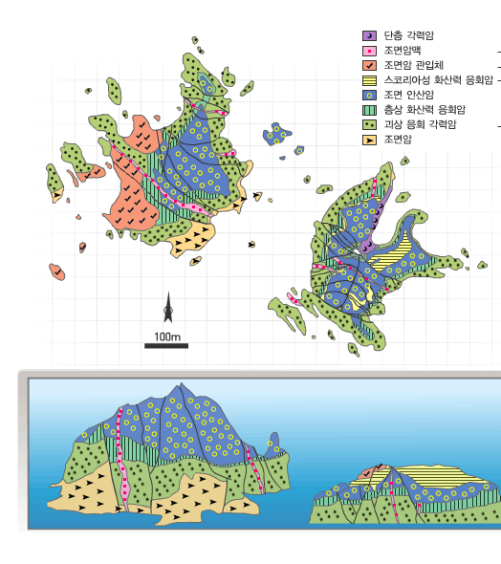
독도의 지질과 지형
<독도의 지형>
독도의 많은 부분은 토양층 발달이 미약, 기반암 노출
동도에는 토양층이 없거나 1cm
완만한 지역에서는 비교적 두꺼운 토양층이 분포됨

Slide 18
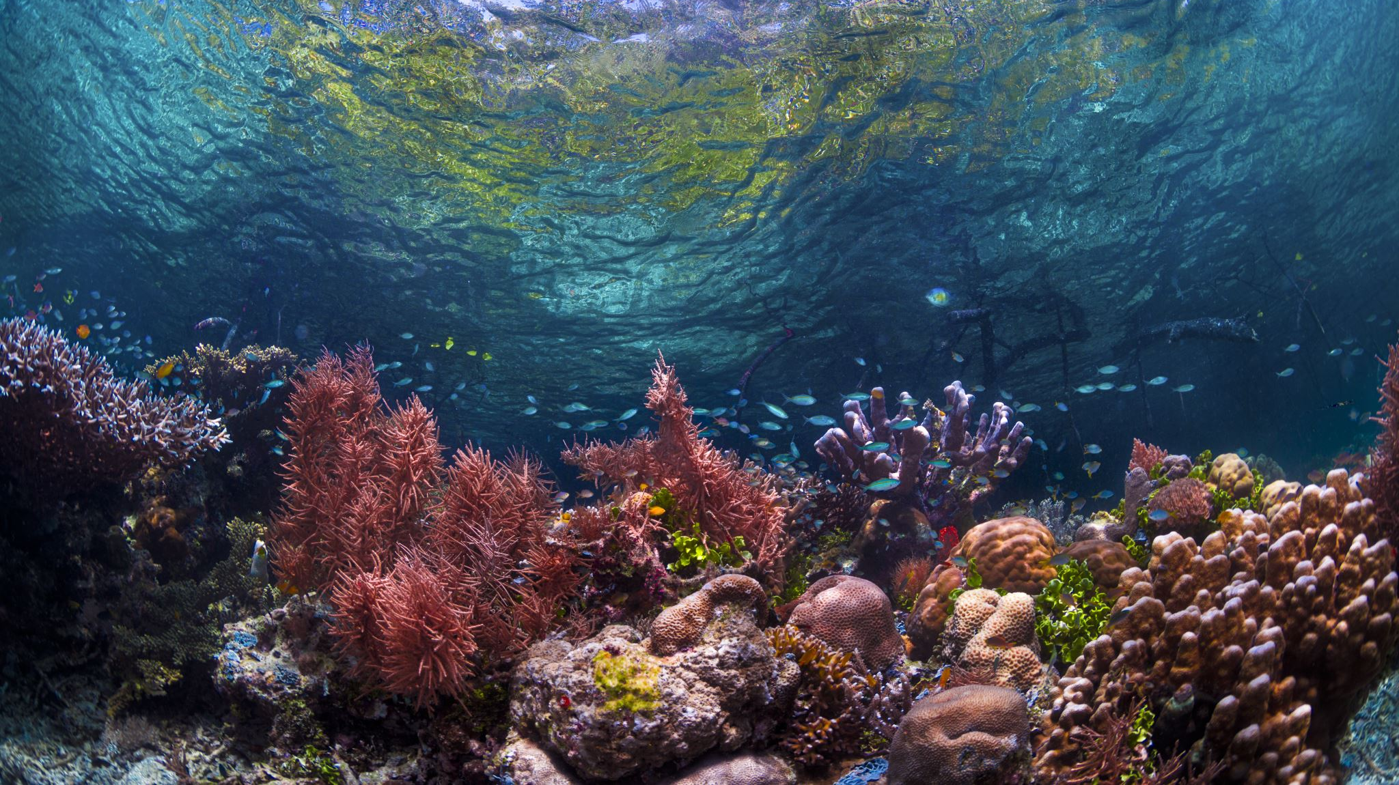
독도의 자원과 생태계
<독도의 자원>
독도는 어족자원과 에너지,
광물자원 측면에서 매우 중요함

Slide 19
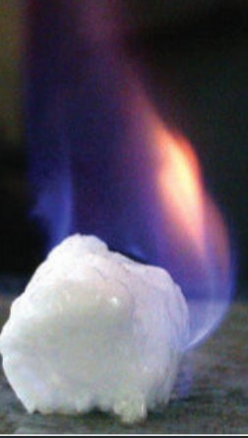
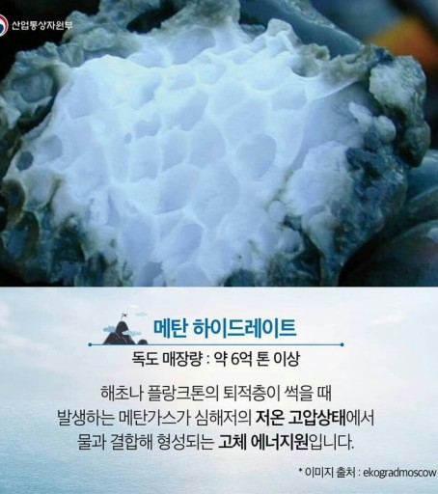
독도의 자원과 생태계
메탄 하이드레이트 :
해초나 플랑크톤의 퇴적층이 썩을 때
발생하는 메탄가스가 심해저의 저온 고압상태에서 물과 결합해 형성 되는 고체 에너지원
독도 매장량 약 6억톤 이상

Slide 20
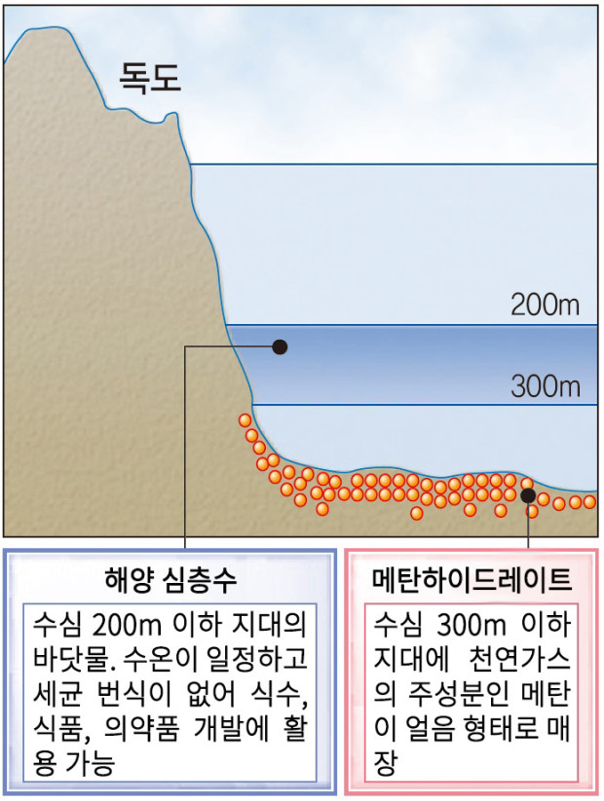
독도의 자원과 생태계
해양 심층수 :
박테리아가 없고 다양한 광물, 영양소를 포함하여 식품, 미용, 농업, 양식 등 산업에 이용됨
동해를 포함한 독도에 개발가능성이 높은 해양심층수 자원이 분포

Slide 21
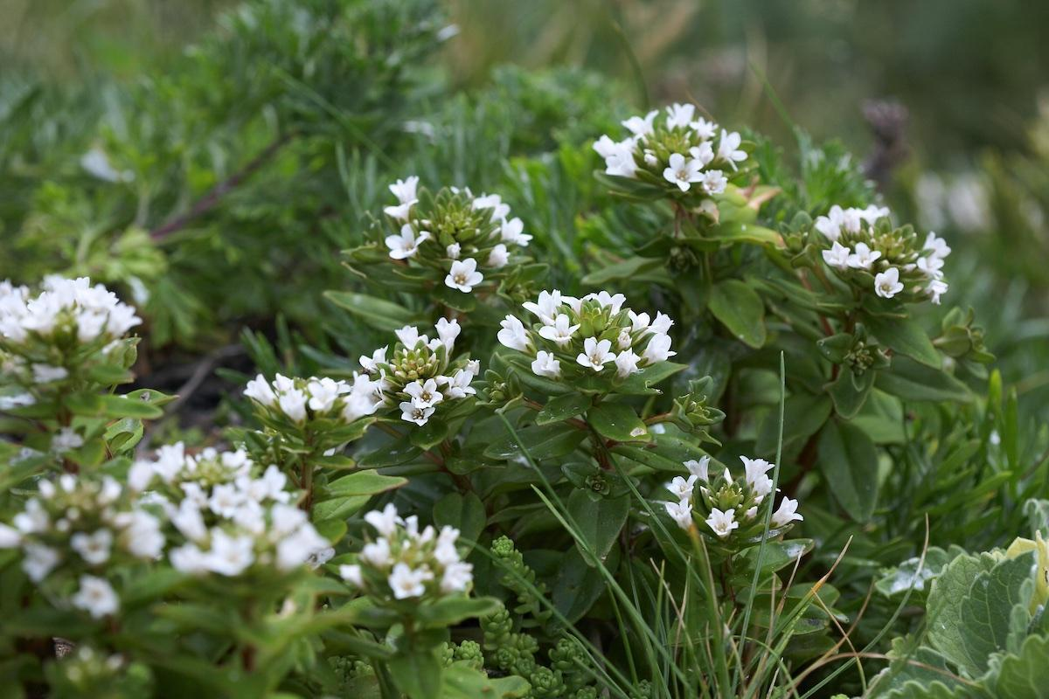
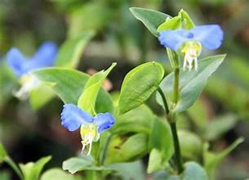
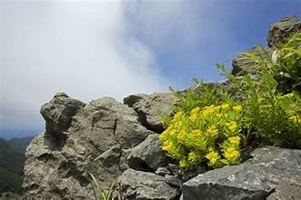
독도의 자원과 생태계
<독도의 생태계>
독도는 우리나라 어떤 섬에서도 찾아볼 수 없는 전형적인 염풍충지 초원식생
식물상 : 갯까치수염, 노간주비짜루, 개머루, 닭의장풀, 동백, 보리밥나무 등

Slide 22
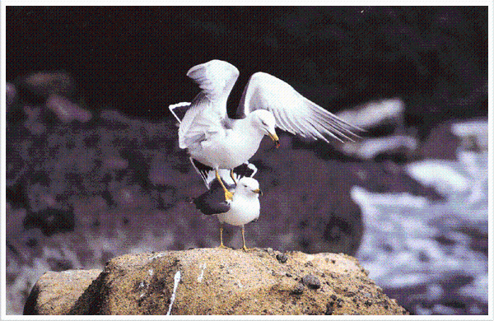
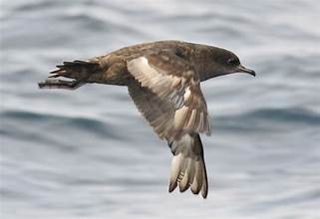
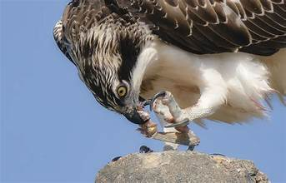
독도의 자원과 생태계
<독도의 생태계>
독도에는 바다제비, 슴새, 괭이갈매기, 물수리, 황조롱이, 노랑지빠귀, 흰갈매기, 흑비둘기, 까마귀, 딱새 등 30여종의 조류가 서식하는 섬

Slide 23
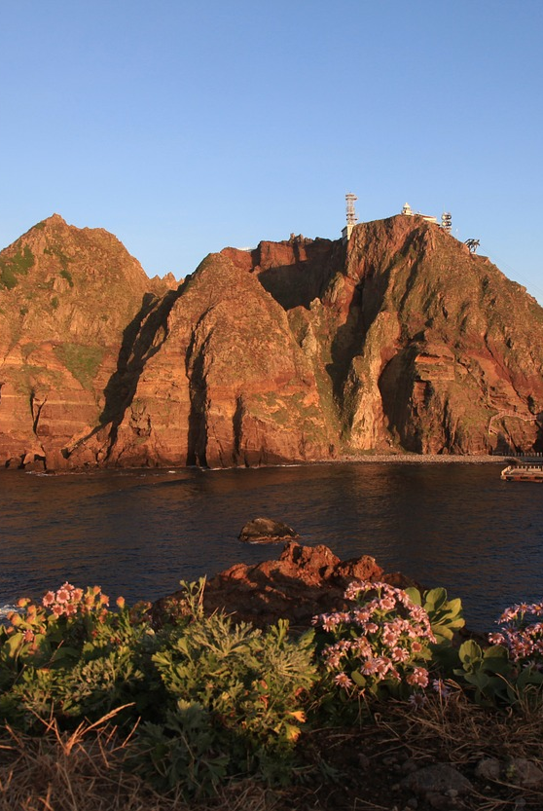
독도의 역사적 권원
독도는 울릉도의 부속 섬으로서 독도의 역사는 울릉도의 역사 안에서 살펴볼 수 있음
삼국유사, 삼국사기, 고려사, 조선왕조실록, 세종실록, 신증동국여지승람, 팔도총도 등

Slide 24
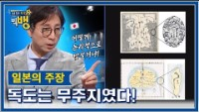
독도의 역사적 권원
<영상자료 2 >

Slide 25
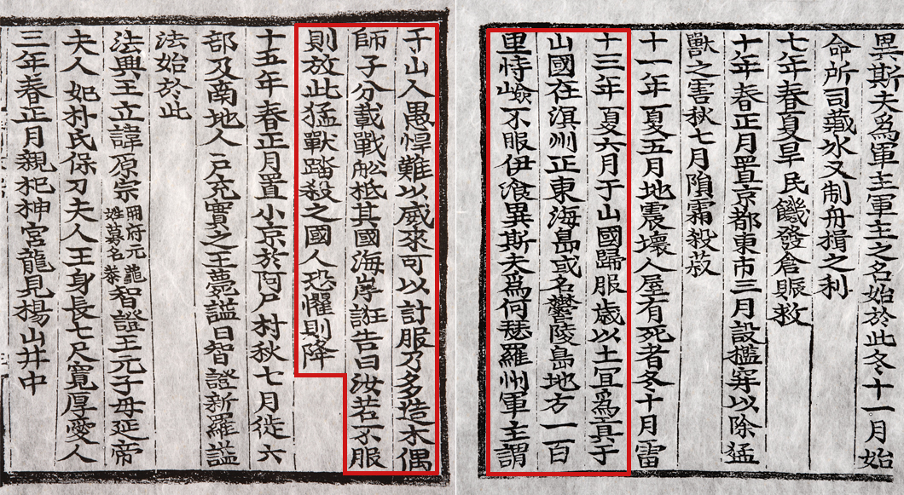
독도의 역사적 권원
우산국에 대한 가장 오래된 현존 사료
- 삼국사기
“13년 여름 6월 우산국이 복종하여 해마다 토산물을 공물로 바치기로 하였다. 우산국은 명주의 정동쪽 바다에 있는 섬으로 울릉도라고도 한다. 땅은 사방 백 리인데, 지세가 험한 것을 믿고 항복하지 않았다. 이찬 이사부가 하슬라주 군주가 되어 말하기를＇우산국 사람은 어리석고도 사나워서 힘으로 다루기는 어려우니 계책으로 복종시켜야 한다.’ (후략)’”

Slide 26
독도의 역사적 권원
우산국에 대한 가장 오래된 현존 사료
- 삼국사기
적어도 5세기에는 울릉도 해상세력을 주축으로한 집단이 거주, 신라의 우산국 원정을 계기로 6세기초 부터 한반도와 왕래가 시작

Slide 27
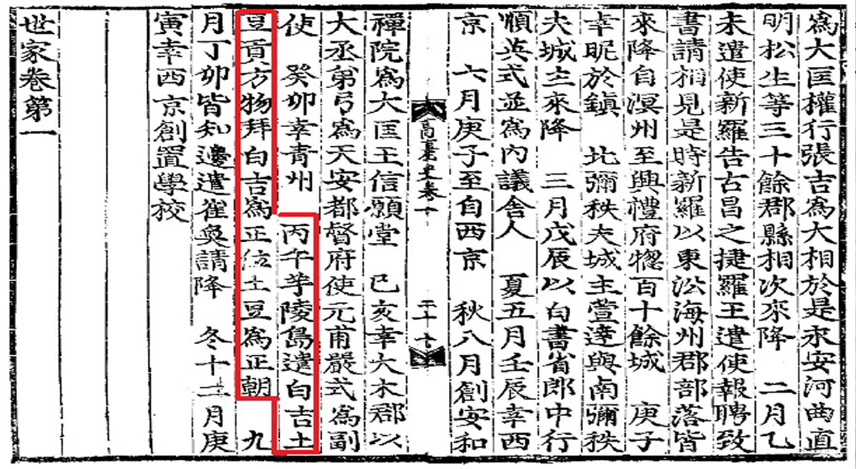
독도의 역사적 권원
새로운 왕조인 고려가 건립, 우산국의 지배세력이 고려의 속국으로 관계를 유지
: 고려와 우산국이 군신관계를 형성
고려는 관리를 파견 울릉도를 조사함 :
안무사를 파견, 고려 백성들의 정착 유도
“우릉도에서 백길 토두가 방물을 바치니, 백길은 정위에 토두는 정조에 배하였다.”
고려사 권 1 태조 13년(930년)

Slide 28
독도의 역사적 권원
<조선의 건국과 쇄환정책>
조선왕조가 건국, 울릉도와 독도는 주민 거주가 금지되고 섬이 비워지는 쇄환정책을 취함
1882년(고종19년) 울릉도 개척명령 전 까지 조선의 기본 정책으로 추진
왜구의 약탈 로부터 주민을 보호, 접근을 막으려는 적극적인 통치행위
그럼에도 조선 본토의 백성들은 독도를 왕래하며 자원을 채취, 우리 민족의 문화권 유지

Slide 29
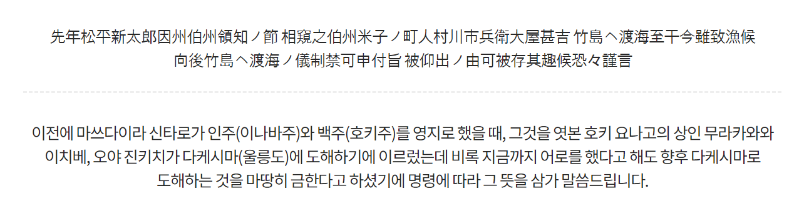
독도의 역사적 권원
<울릉도 쟁계, 수토정책>

Slide 30
독도의 역사적 권원
<울릉도 쟁계, 수토정책>
1693년 안용복이 불법 어로행위를 하던 일본 어부에게 강제 피랍 (1차 도일)
일본의 침탈야욕 확인, 울릉도와 독도의 영유권이 조선에 있음을 강력 주장
: 개인의 월경 문제가 아닌 조선과 일본 정부의 공식적 쟁계의 계기가 됨
1696년 3월(2차 도일) 안용복은 스스로를 ‘울릉우산양도감세장’ 이라 칭함
1697년 2월 동래부사에게 서게를 보내 일본인의 울릉도 출어 금지를 공식적으로 확인, 울릉도와 독도가 조선의 영토임이 재천명되었음

Slide 31
독도의 역사적 권원
<조선이 기록한 울릉도 그리고 독도>
조선 건국 이후 통치체계의 확립, 울릉도와 독도 ▶ 강원도 울진현에 소속
세종실록지리지, 신증동국여지승람, 만기요람 등 대표적인 조선의 지리지
: 효율적인 지방지배와 자국영토에 대한 이해 재고
조선시대 고지도에서 울릉도와 독도를 조선의 영토임을 보여주고 있음
당시 제작된 일본의 지도 역시 두 섬을 조선의 영토임을 분명히 나타내고 있음

Slide 32
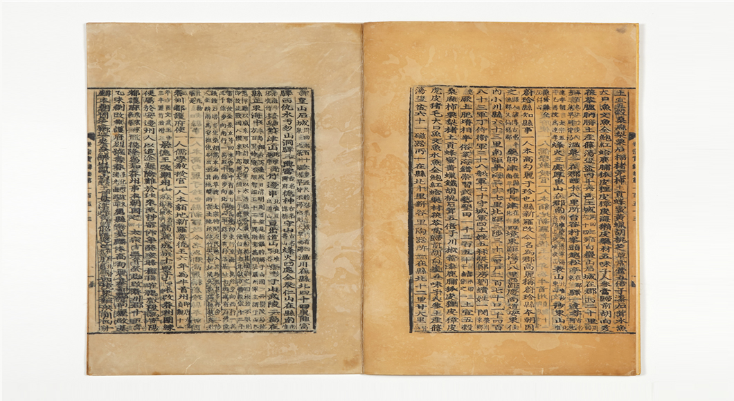
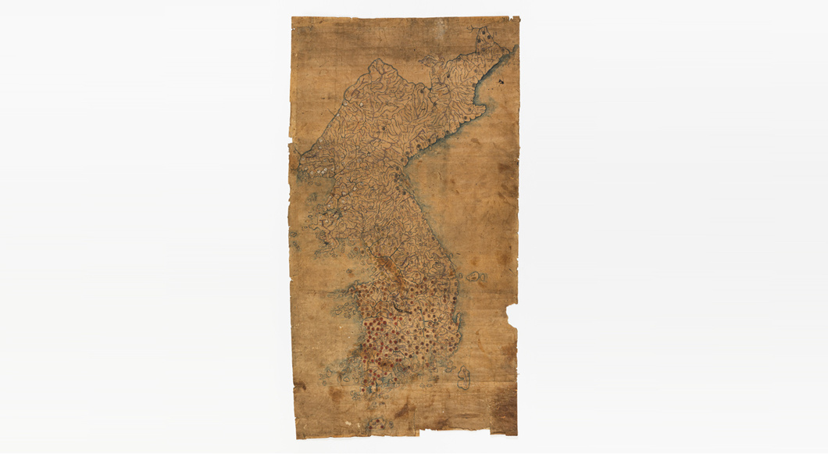
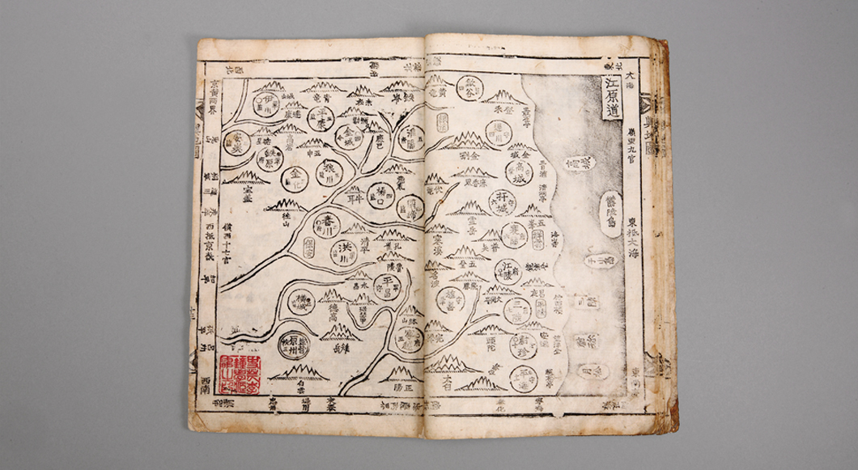

Slide 33
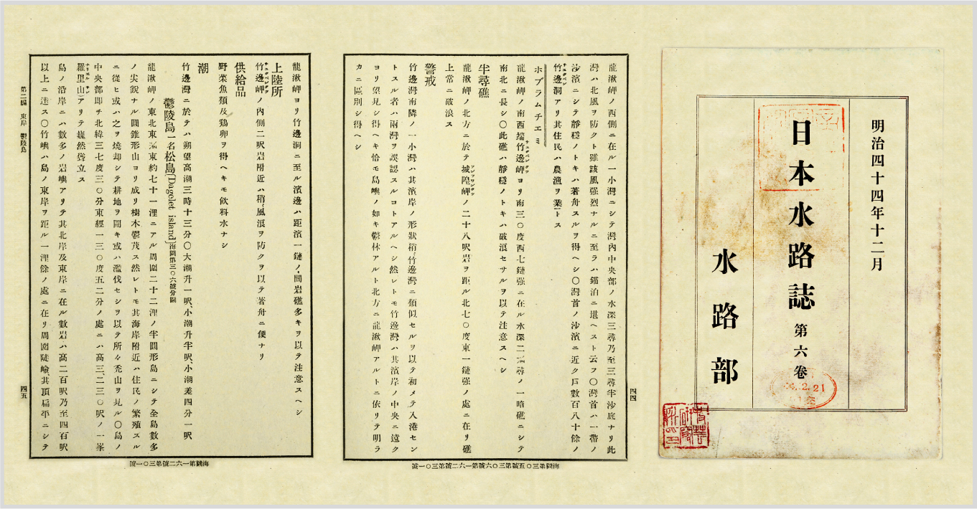
1911년 일본 해군 수로부에서 발행
다케시마를 일본해에 위치한 섬으로 기록하고 있음.
해군성이 1905년에 독도에 다케시마란 이름을 붙여 시마네현(島根縣)에 편입시킨 다음에 일본의 영토로 인식하고 있었음을 말해줌.

Slide 34
독도의 역사적 권원
<근현대, 울릉도 그리고 독도>
러일전쟁에서 일본은 독도의 중요성을 깨달음 → 1905년 1월 28일 독도 편입 결정
을사늑약으로 외교권 박탈, 조선통감부 설치 이후 연안을 일본인에게 빼앗김
1942년 태평양전쟁 발발 울릉도 독도에 살던 주민이 대규모 공출과 징용당함
일본 해군성 수로부에서 작성한 [일본수로지]

Slide 35
독도의 역사적 권원
<근현대, 울릉도 그리고 독도>
일본의 패전과 동시에 광복이 이루어짐, 남북이 분단됨에 따라 영토 주권이 훼손
2차 세계대전 종료 후 1946년 1월 29일 연합국 최고사령부 지령 제677호 발표
울릉도, 독도, 제주도는 일본영토에서 제외된다는 발표
이후 6월 22일 제1033호에서 일본의 독도 12해리 이내 접근금지 지령을 발표
국제적으로 울릉도와 그 부속도서가 대한민국 영토임을 인정받음

Slide 36
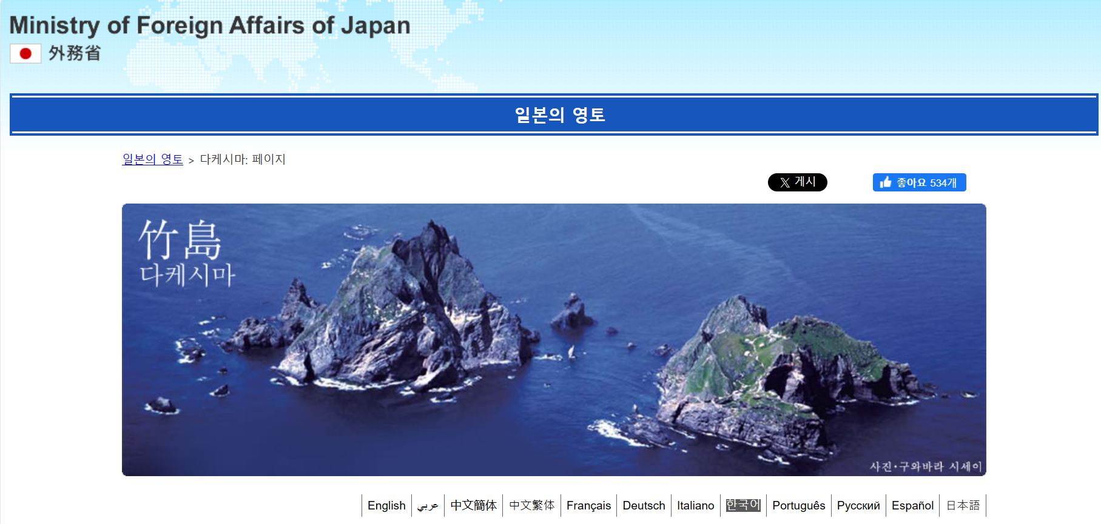
일본 정부의 주장
주한일본대사관 홈페이지를 비롯하여 일본 외무성 홈페이지에 ‘다케시마 문제‘ 라는 주제의 12개국 언어로 만들어진 번역문이 존재 -일본 외무성 홈페이지-

Slide 37
일본 정부의 주장
<다케시마 영유권에 관한 일본국의 일관된 입장>
다케시마는 역사적 사실과 국제법상으로 일본국 고유의 영토
한국은 다케시마를 불법적으로 점거 중
일본은 국제법에 따라 평화적으로 분쟁을 해결
1905년 이전 한국이 다케시마를 실효 지배했다는 명확한 근거는 없음

Slide 38
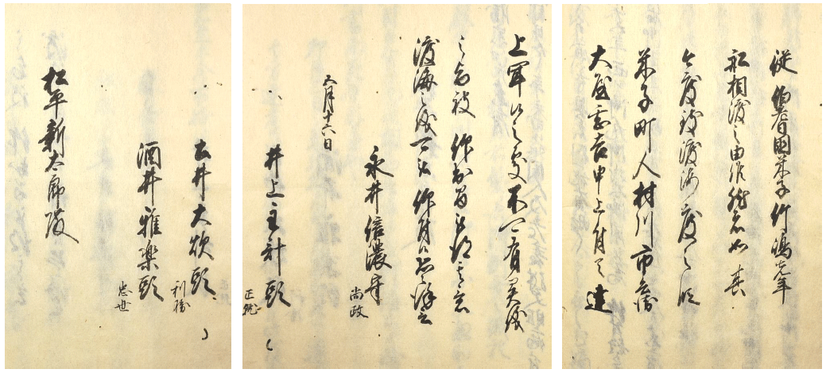
일본 정부의 주장
<다케시마 도항유래기 발서>
1618년 돗토리번은 막부로부터 울릉도에 대한 도항면허를 취득
→ 일년에 한 번 울릉도로 도항 전복채취, 강치 포획, 수목 벌채
→ 막부의 공인하에 울릉도를 독점적으로 경영
→ 에도시대 초기에 해당하는 17세 중엽에 다케시마에 대한 영유권을 확립
-울릉도 도항 면허 돗토리현립 박물관 소장-

Slide 39
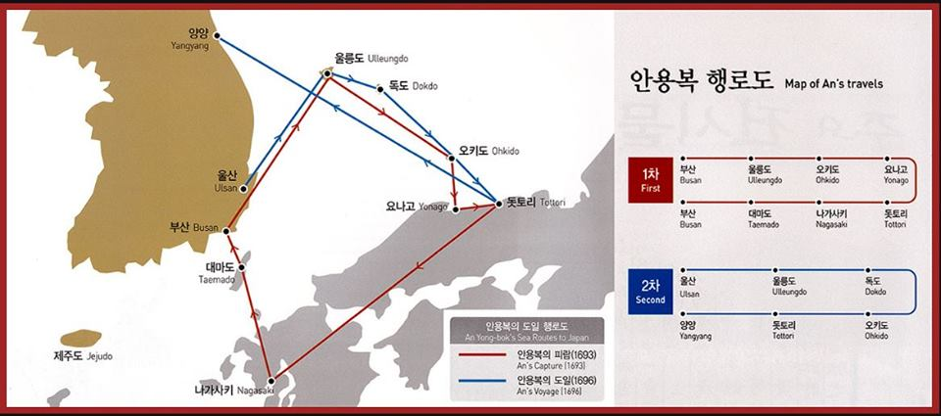
일본 정부의 주장
<안용복의 진술 의문점>
1693년 안용복이 일본 방문 시에 막부가 울릉도와 다케시마를 조선령으로 한다는 문서를 부여한 사실이 없음
한국은 안용복이 일본에 왔을 때 다수의 일본인이라 표현
하지만 막부가 도항금지 결정을 내린 후의 일로 도항중인 일본인없었음
한국측은 국가의 도항금지명령을 어긴 안용복의 진술을 근거로 영유권 주장
이런인물의 진술을 영유권 주장의 근거로 인용함

Slide 40
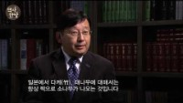
일본 정부의 주장
<영상자료 3 >

Slide 41
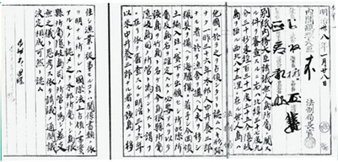
일본 정부의 주장
<다케시마의 시마네현 편입>
1900년대 시마네현 주민은 강치 포획 사업의 안정을 꾀하기 위해 내무, 외무, 농상무 3대신에게 리얀코섬 영토 편입 및 10년 대여를 청원
‘리얀코 섬’은 다케시마를 의미, 서양식 리앙쿠르 섬의 속칭.
일본 정부는 시마네현의 의견을 청취, 다케시마를 오키 도청 소관으로 결정, ‘다케시마＇로 명명함
내무대신을 통해 시마네현 지사에게 전달, 일본의 다케시마 영유 의사를 재확인 받음
-1905년 1월 28일 각의 결정, 국립공문서관 소장-

Slide 42
일본 정부의 주장
<제2차 세계대전 직후의 다케시마>
연합국 총사령부는 일본정부에 대해 정치, 행정 금지 구역을 지령하였음
이러한 지령에는 영토귀속의 최종적 결정에 관한 연합국측의 정책으로 해석해서는 안된다는 취지가 명기되어 있음

Slide 43
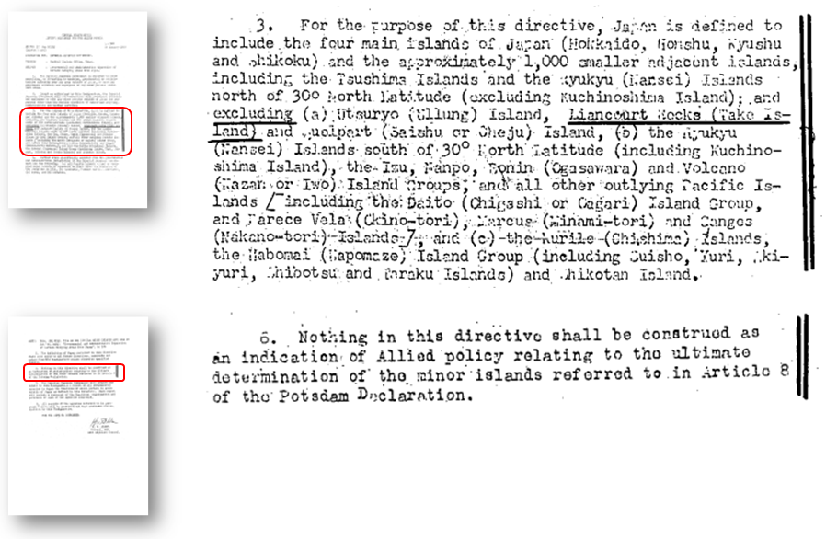
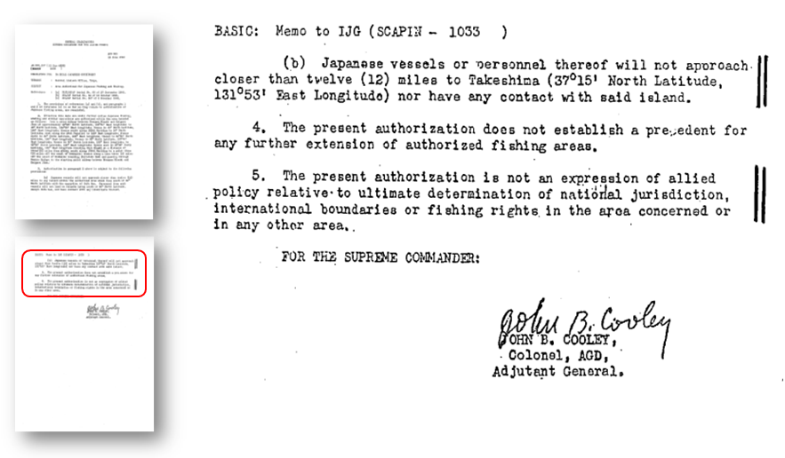
일본 정부의 주장
<제2차 세계대전 직후의 다케시마>
-SCAPIN제677호-
-SCAPIN제1033호-

Slide 44
일본 정부의 주장
<샌프란시스코 평화조약에서의 다케시마 취급>
1951(쇼와26)년 9월에 샌프란시스코 평화조약 체결
▶ 조선의 독립에 관한 일본의 승인을 규정
▶ 제주도, 거문도 및 울릉도를 포함한 조선지역의 포기 규정
이에 한국측은 독도 및 파랑도를 포함하는 모든 섬들에 대한 권리, 권원 및 청구권 을 포기한 것으로 확인한다 라는 문구로 변경을 요청함
▶ 미합중국 정부는 포츠담 선언을 근거로 한국측의 주장을 명확히 부정
▶ 독도가 조선의 일부로 취급된적이 없고 일찍이 오키섬 지청의 관할로 있었다고 인정

Slide 45
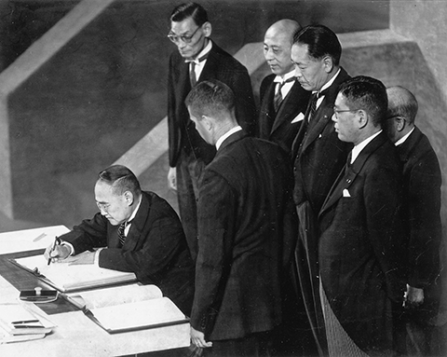
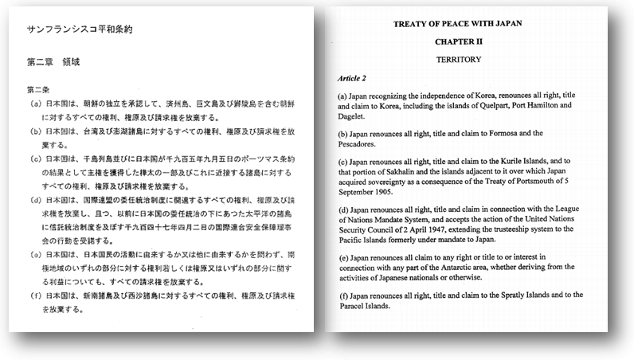
일본 정부의 주장
<샌프란시스코 평화조약에서의 다케시마 취급>
-샌프란시코 평화조약 조인 모습, 요미우리 신문사-
-샌프란시스코 평화조약 제2조-

Slide 46
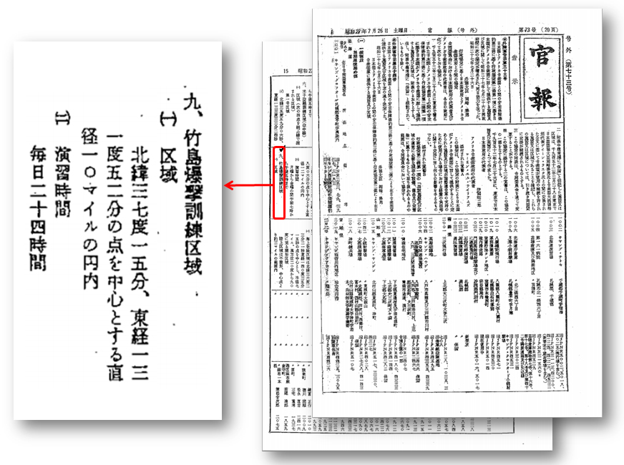
일본 정부의 주장
<미군 폭격훈련 구역으로서의 다케시마>
연합국 총사령부는 연합국 총사령부 각서(SCAPIN) 제2160호에 따라 다케시마를 미군 폭격훈련장으로 지정
일미행정협정에 근거 주일미군이 사용하는 폭격훈련구역의 하나로 다케시마를 지정함과 동시에 외무성이 그 취지를 고시함
일미행정협정에 따라 다케시마가 합동위원회에서 협의되고, 주일미군의 사용구역으로 결정 →
다케시마가 일본 영토임을 보여줌
-미국 훈련장으로의 지정(관보)-

Slide 47
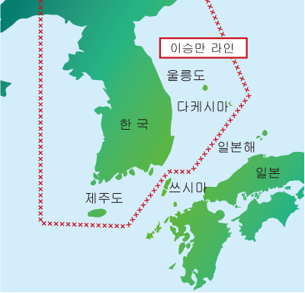
일본 정부의 주장
<이승만 라인의 설정과 한국의 다케시마 불법 점거>
1952년 1월 이승만 한국대통령은 ‘해양주권선언’을 발표
국제법에 반하는 일방적인 선언 , 광대한 수역 및 어업관활권을 일방적으로 주장하고 그 안에 다케시마를 포함
한국 내무부는 연안경비대의 주둔부대를 다케시마로 파견
다케시마 주변을 항행 중인 해상보안청 순시선이 다케시마로부터 총격을 받음, 한국경비대가 다케시마에 주둔함을 확인
이승만 라인의 설정은 공해상의 위법적인 경계 설정
동시에 국제법상 아무런 근거 없이 행해지는 불법 점거 이다.

Slide 48
일본 정부의 주장
<국제사법재판소에 회부 제안>
일본은 한국의 ‘이승만 라인’ 설정 이후 한국의 다케시마 영유권 주장에 대해 엄중히 항의 중
다케시마 문제의 평화적 수단을 통한 해결 도모, 외교상의 구상서를 보내 국제사법재판소에 회부할 것을 제안함
한국은 국제사법재판소 회부 제안을 지속적으로 거절
한국이 자주적으로 ICJ 회부를 응하지 않는 한 관활권은 설정되지 않음

Slide 49
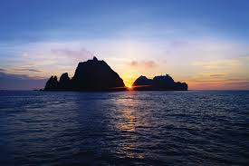
결론
1. 독도는 역사적 정치적 국제법적으로 오랜 역사동안 한국 고유의 영토임
2. 일본 정부는 날조된 사료와, 강대국의 힘을 바탕으로 독도의 영유권을 지속적으로 주장함
3. 한국 정부는 일본의 독도 ‘문제화’, ‘분쟁화’ 에 응하지 않음
4. 이에 더하여 일본정부의 역사 날조를 찾아내어 바로잡는 노력을 지속적으로 기울이고 있음
5. 한국 정부뿐만아니라 민간, 기업또한 일본의 독도 영유권 주장 논리에 대한 반박 근거와 논리를 세계적으로 알리고 있음

Slide 50



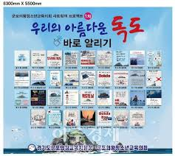
결론
<독도를 알리기 위한 우리의 노력>
한국의 위상과 영향력이 커질수록 주변국의 문화공정이 심화됨
우리는 다양한 활동을 통하여 세계적으로 잘못 표기된 독도에 대해 찾아내고 바로잡는 활동을 활발히 진행중
청소년부터 대학생까지 우리 독도와 동해 그리고 문화를 바로잡기 위해 지속적이고 활발한 활동이 요구됨
우리 정부 또한 독도문제를 비롯하여 다양한 문화 약탈 문제에 대하여 공식적이고 강력한 대응을 촉구
이번 수업의 계기를 통해 독도에 대한 깊은 연구와 성찰을 하게됨

Slide 51
감사합니다
THANK YOU

Slide 52
참고문헌
<참고 논문>
최장근. "일본의 사료 왜곡 해석과 독도영유권 부정." 日本文化學報 0.46 (2010): 113-138. 최신 발굴 사료를 중심으로.
최장근. "한일 양국의 영토인식 형성과 교과서 연구 일본의 「영토확장주의론」과 한국의 「고유영토 수복주의론」에 관한 고찰 -." 동북아 문화연구 1.15 (2008): 99-119.\
최장근. "일본의 중앙-지방정부의 독도 사료조작." 일어일문학 33.- (2007): 353-376.
최장근. "샌프란시스코조약의 영토조항에 관한 고찰." 일어일문학 21.- (2004): 245-270. 영토처리의 정치성에 관해서.
최장근. "한일 양국 간의 영토문제에 대한 상호인식 -독도문제 해결의 가능성 모색을 중심으로 -." 일본근대학연구 0.50 (2015): 89-111.
최장근. "일본 외무성의 독도 영유권 날조 방식—외무성홈페이지의 ‘다케시마(竹島)’ 논리를 중심으로—." 한일군사문화연구 25.- (2018): 205-269.
최장근. "일본의 독도 영유의 권원 날조에 대한 연구." 비교일본학 49.- (2020): 63-85.

Slide 53
참고문헌
<참고 자료>
『대한민국 독도』(호사카 유지, 세종대 독도종합연구소, 책문 2019)
『독도의 자연』(경북대학교 울릉도·독도연구소, 경북대학교 출판부, 2008)
『대한민국국가지도집』(국토해양부 국토지리정보원, 2008)
『한국지리지: 총론편』(국토해양부 국토지리정보원, 2008)
『한국지리지: 경상편』(국토해양부 국토지리정보원, 2008)
『독도·울릉도 사람들의 생활공간과 사회조직연구』(박성용, 경인문화사, 2008)
『독도견문록』(주강현, 웅진지식하우스, 2008)

Slide 54
참고문헌
<참고 사이트>
국토지리정보원(www.ngii.go.kr)
기상청(www.kma.go.kr)
독도바다지킴이(dokdo.kcg.go.kr)
독도본부(www.dokdocenter.org)
독도종합정보시스템(www.dokdo.re.kr)
사이버독도(www.dokdo.go.kr)
울릉군청(www.ulleung.go.kr)
일본 외무성(www.kr.emb-japan.go.jp)
한국관광공사(www.visitkorea.or.kr)
한국민족문화대백과(www.encykorea.aks.ac.kr)

